Slide 1
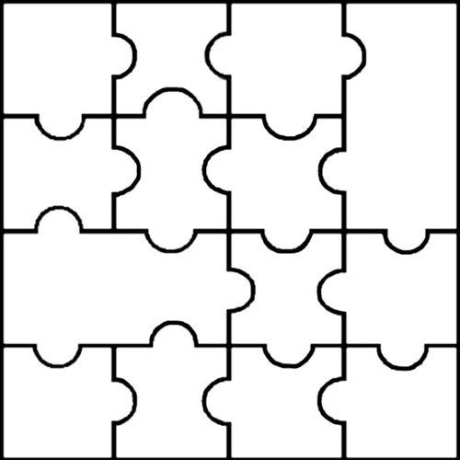
Ceintures de logique
Compétences maternelle | Compétences cycle 2
- Reproduire un assemblage à partir d’un modèle (puzzle, pavage, assemblage de solides). - Identifier le principe d’organisation d’un algorithme et poursuivre son application. | Organisation et gestion de données » Exploiter des données numériques pour répondre à des questions. » Présenter et organiser des mesures sous forme de tableaux. » Modes de représentation de données numériques : tableaux, graphiques simples, etc.

Slide 2
Ceintures de logique
Ceinture blanche | Ceinture rose | Ceinture jaune | Ceinture orange
Reproduire un modèle simple | Continuer un algorithme | Reproduire un modèle en trois dimensions | Compléter un tableau à double entrée
Ceinture vert clair | Ceinture vert foncé | Ceinture bleu clair | Ceinture bleu foncé
Résoudre un puzzle sans le modèle dessous | Résoudre un problème du champs additif simple | Formuler une phrase de réponse | Lire et exploiter des tableaux à double entrée
Ceinture violette | Ceinture rouge | Ceinture marron | Ceinture noire
Résoudre un problème du champs additif complexe | Lire et créer des graphiques | Résoudre un problème du champs multiplicatif | Résoudre des problèmes de logiques, énigmes et casse-têtes
Fin GS : ceinture vert claire ; Fin CP : ceinture bleu foncée ; Fin CE1 : ceinture marron

Slide 3
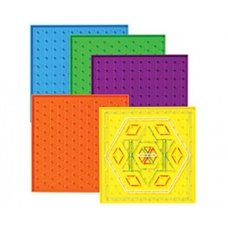
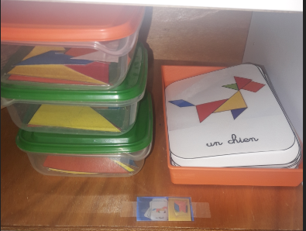
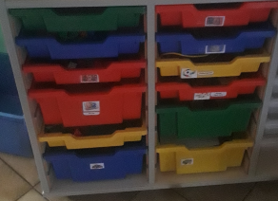
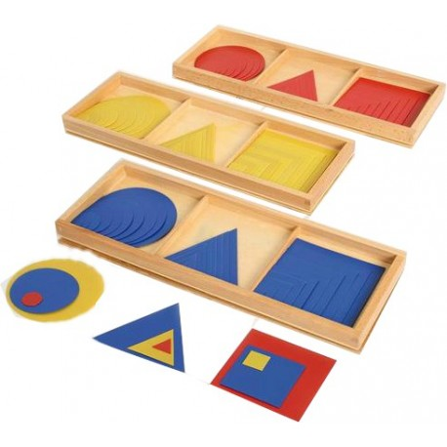
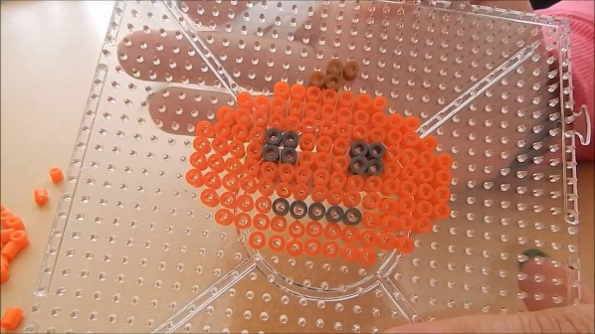
Logique CEINTURE BLANCHE Reproduire un modèle simple |  | Validée le :
Géoplan avec modèle | Jeux de constructions avec modèle | Tangram
Formes superposées | Perles à repasser avec modèle | Fiches

Slide 4
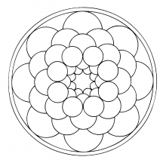
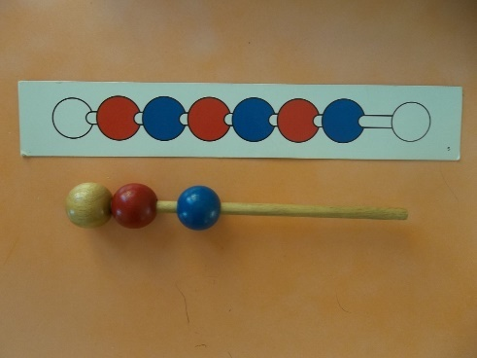
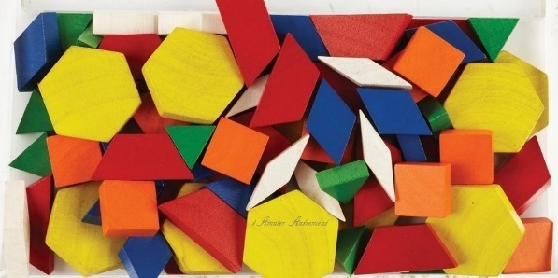
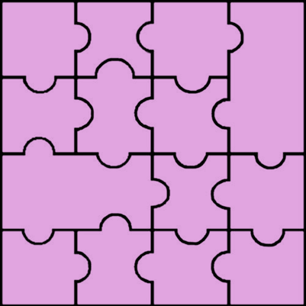
Logique CEINTURE ROSE Continuer un algorithme |  | Validée le :
Perles avec modèle | Mandala à colorier | Algorithmes avec attrimaths
Jeux de construction avec modèle | Perles à repasser en alternant les couleurs | Fiches

Slide 5
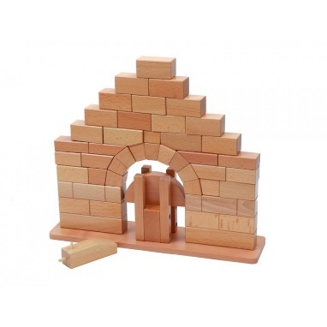
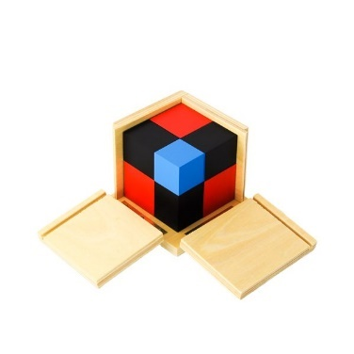
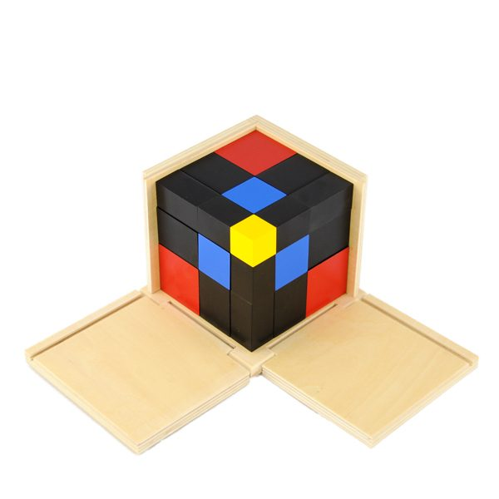
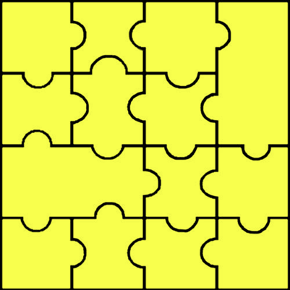
Logique CEINTURE JAUNE Reproduire un modèle en 3 dimensions |  | Validée le :
Cube du binôme | Cube du trinôme | Arche romane
Formes superposées | Jeux de construction avec modèles | Fiches

Slide 6
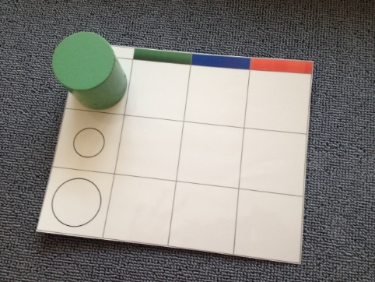
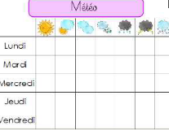
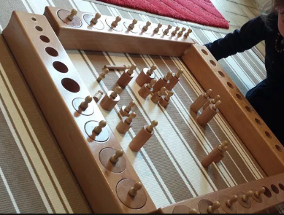
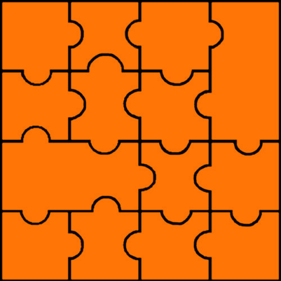
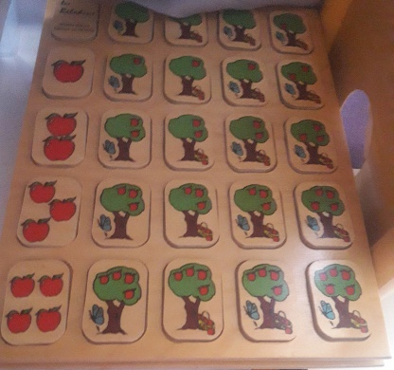
Logique CEINTURE ORANGE Compléter un tableau à double entrée |  | Validée le :
Tableaux des cylindres | Faire la météo lors du rituel | Puzzle des formes
Puzzle tableaux en bois | Cylindres à emboîter | Fiches

Slide 7
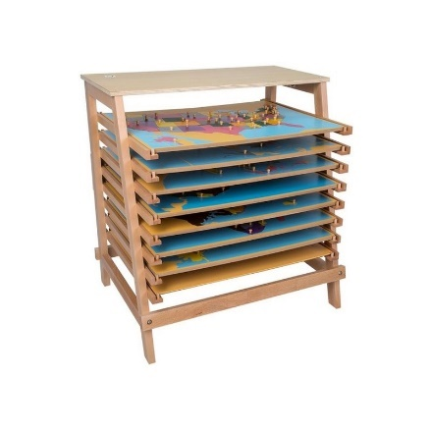
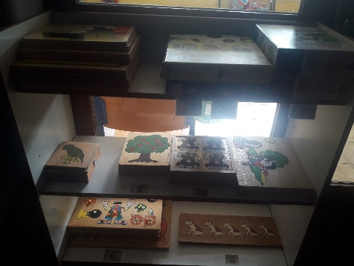
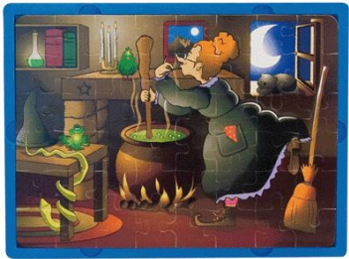
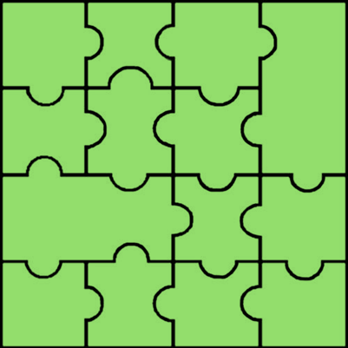
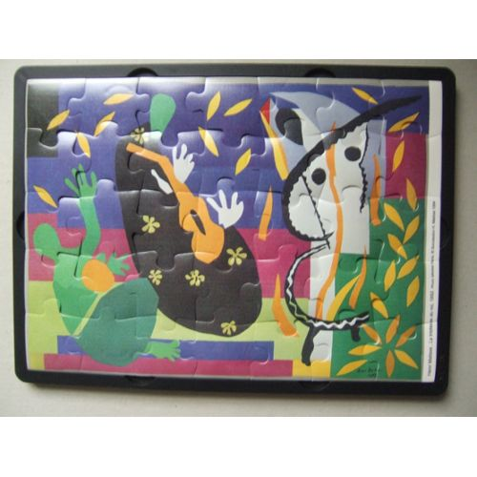
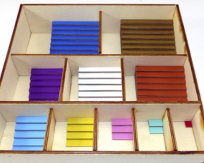
Logique CEINTURE VERT CLAIR Résoudre un puzzle sans le modèle dessous |  | Validée le :
Puzzle faciles | Puzzle en enlevant le modèle | Puzzles du monde
Puzzle de la table de Pythagore | Puzzle arts sans modèle | Fiches

Slide 8
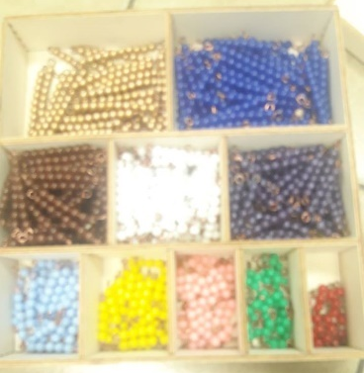
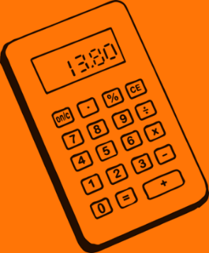
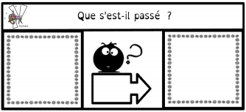
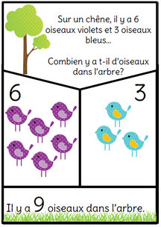
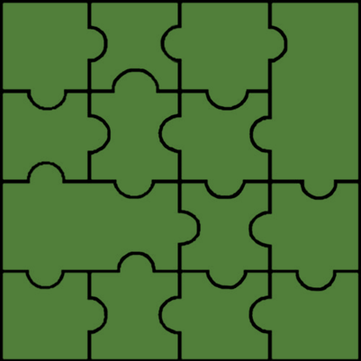
Logique CEINTURE VERT FONCE Résoudre un problème du champs additif simple |  | Validée le :
Additions (+) avec les perles | Que s’est-il passé ? | Ceinture orange de calcul
Soustractions (-) avec les perles | Problèmes puzzles | Fiches

Slide 9
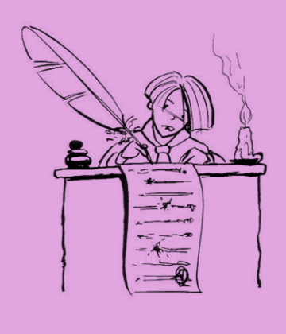
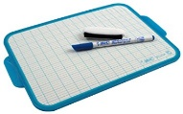
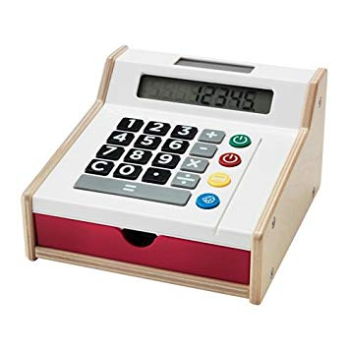
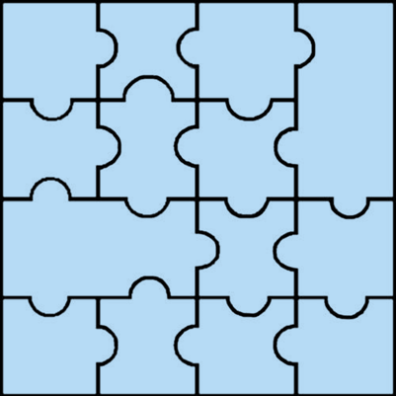
Logique CEINTURE BLEU CLAIR Formuler une phrase de réponse |  | Validée le :
Puzzles du monde | Que s’est-il passé ? | Ceinture rose de production d’écrit
Jeu de la marchande | Problèmes puzzles | Fiches

Slide 10
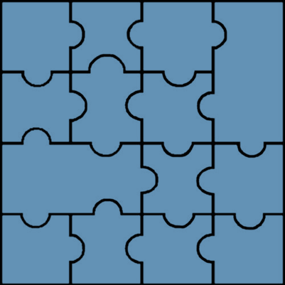
Logique CEINTURE BLEU FONCE Lire et exploiter des tableaux à double entrée |  | Validée le :
x | x | x
x | x | Fiches

Slide 11
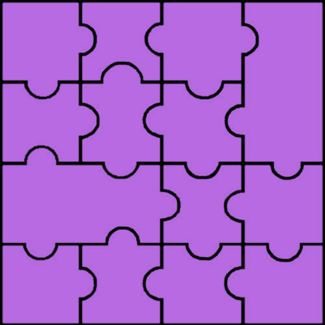
Logique CEINTURE VIOLETTE Résoudre un problème du champs additif complexe |  | Validée le :
x | x | x
x | x | Fiches

Slide 12
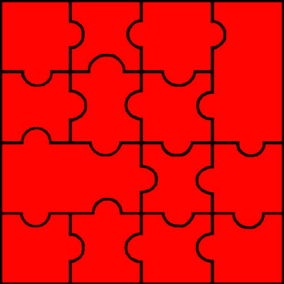
Logique CEINTURE ROUGE Lire et créer des graphiques |  | Validée le :
x | x | x
x | x | Fiches

Slide 13
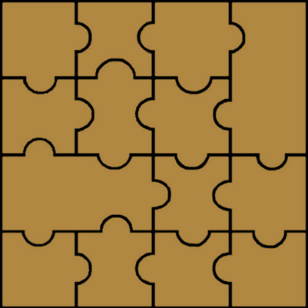
Logique CEINTURE MARRON Résoudre un problème du champs multiplicatif |  | Validée le :
x | x | x
x | x | Fiches

Slide 14
Logique CEINTURE NOIRE Résoudre des énigmes, casse-têtes |  | Validée le :
x | x | x
x | x | Fiches

